Slide 1
DESIGN PATTERN PROXY
Muh. hidayatullah aspar

Slide 2
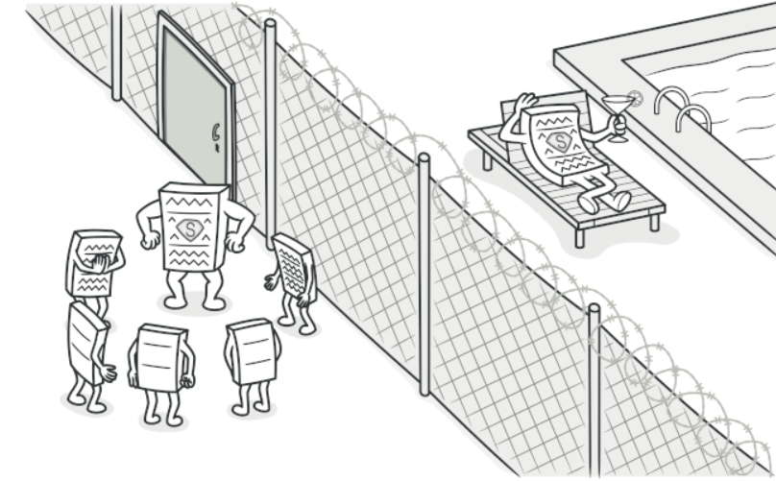
Pengenalan Proxy Pattern
Proxy digunakan untuk:
Kontrol Akses: Mengatur izin dan validasi untuk operasi pada objek.
Lazy Loading: Menunda pembuatan instance objek asli hingga diperlukan.
Logging dan Monitoring: Mencatat dan melacak operasi tanpa mengubah kode asli.
Penerapan Aturan Keamanan: Menerapkan kebijakan keamanan sebelum mengizinkan akses ke metode objek.

Slide 3
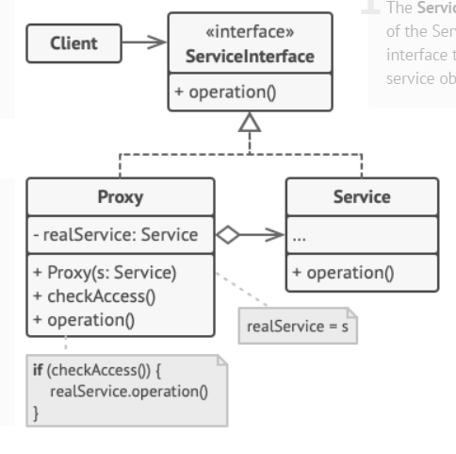
Struktur Proxy Pattern
Subject: Interface yang menentukan operasi yang tersedia.
RealSubject: Kelas yang memiliki operasi nyata dan sensitif.
Proxy: Kelas yang mengimplementasikan Subject, mengatur akses dan bisa menambah operasi seperti logging dan kontrol akses pada RealSubject.

Slide 4
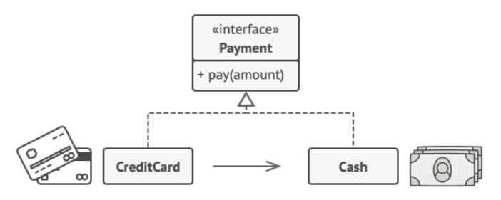
Cara Kerja Proxy Pattern
Proxy sebagai perantara menentukan alur permintaan ke real subject dan bisa menambahkan fungsi seperti kontrol akses, logging dan lazy initialization.

Slide 5
Studi Kasus: Sistem Pemesanan Makanan
Sistem pemesanan makanan ini terdiri dari Customer, DeliveryService (Proxy), dan Restaurant. DeliveryService berfungsi sebagai perantara, mengontrol akses ke Restaurant, mengecek voucher, menerapkan lazy initialization, dan logging. Keuntungannya termasuk kontrol akses yang efisien, optimisasi sumber daya, dan transparansi proses. Alurnya meliputi pelanggan yang memesan, DeliveryService yang mengatur, dan Restaurant yang memproses pesanan.

Slide 6
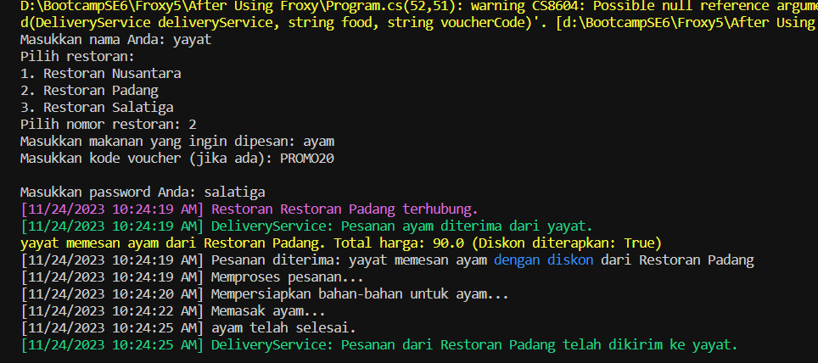
Studi Kasus: Sistem Pemesanan Makanan, jika promo, user, password benar

Slide 7
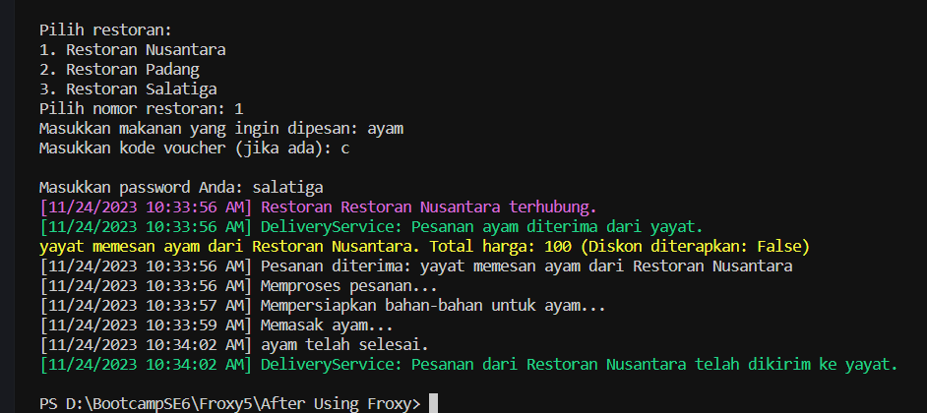
Studi Kasus: Sistem Pemesanan Makanan, jika voucher salah

Slide 8
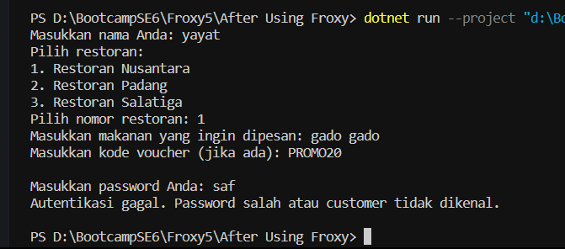
Studi Kasus: Sistem Pemesanan Makanan, jika password salah

Slide 9
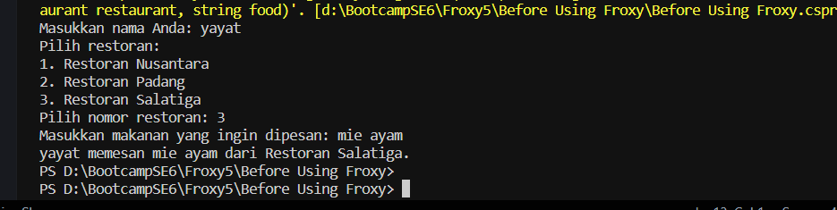
Tanpa menggunakan proxy

Slide 10
Keuntungan Menggunakan Proxy
Proxy mengontrol akses ke objek, validasi kredensial, dan izin. Ini meningkatkan efisiensi dengan lazy initialization untuk operasi kompleks dan melindungi RealSubject dengan isolasi, logging, dan audit untuk keamanan dan transparansi.

Slide 11
Keterbatasan dan Pertimbangan
Proxy Pattern meningkatkan kompleksitas desain dan memerlukan pemahaman mendalam untuk menghindari overengineering. Sebagai perantara, proxy dapat menambah latensi karena lapisan tambahan, terutama dengan operasi intensif. Dalam implementasi, penting untuk menyeimbangkan antara keamanan, kinerja, dan pemeliharaan, memastikan manfaatnya melebihi dampak negatif pada kinerja.

Slide 12
Kesimpulan
Proxy Pattern adalah metode dalam desain perangkat lunak yang bertindak sebagai mediator, menambahkan kontrol akses dan fungsionalitas lainnya. Komponen utamanya adalah Subject, Proxy, dan RealSubject, memberikan manfaat seperti kontrol akses yang lebih baik, penghematan sumber daya, dan isolasi objek. Gunakan Proxy Pattern untuk mengontrol akses, efisiensi inisialisasi objek, keamanan, dan untuk logging serta audit.

